Slide 1


Технология виброизображения – безопасность, профориентация,
предсменный контроль,
управление персоналом
В.А. Минкин
ООО «Многопрофильное предприятие «Элсис»
РФ, Санкт-Петербург, 2023
Notes:
Уважаемые коллеги, меня зовут Минкин Виктор Альбертович, я заместитель директора предприятия Элсис и представлю технологию виброизображения, которая позволяет узнать о человеке больше, чем он сам о себе знает. Для этого необходимо иметь всего лишь стандартный компьютер и веб камеру, а так же программное обеспечение, которое разрабатывает предприятие Элсис. Программа анализирует микровибрации лица человека, потому в начале я расскажу почему великие ученые прошлого считали движения самым информативным показателем характеристик личности человека.

Slide 2
Психофизиология движений
Жизнь – это движение.
Аристотель (347 г. до н. э.)
Все внешние проявления мозговой деятельности могут быть сведены на мышечное движение.
И.М. Сеченов (1863)
Рефлекторные действия характеризуют эмоции.
Чарльз Дарвин (1872)
У человека не случайных движений.
Зигмунд Фрейд (1899)
Основными процессами в физиологии являются возбуждение и торможение.
И. П. Павлов (1904)
Работа мышц связана со всеми физиологическими процессами в организме человека. П.Ф. Лесгафт (1905)
2
Notes:
Начну с древнегреческого философа Аристотеля, который был первым мыслителем, создавшим всестороннюю систему философии охватившую: социологию, философию, политику, логику и физику. Он утверждал, что жизнь это движение, а значит описание движения может характеризовать жизненное состояние.
Великий русский физиолог Иван Михайлович Сеченов впервые описал прямую связь между деятельностью мозга и мышечным движением в своей работе «Рефлексы головного мозга», открывшей эру объективной психофизиологии и опубликованной здесь, в Санкт-Петербурге в 1863 году.
Примерно в это же время, хотя чуть позже, в 1872 году, как продолжение разработки теории эволюции, Чарльз Дарвин, один из наиболее известных в мире ученых, опубликовал работу «О выражении эмоций у человека и животных». Основное внимание в ней он уделил классификации мимики лица и ее эволюционном происхождении.
Практически две эти работы и два различных подхода к человеку от Сеченова и Дарвина определяют развитие психофизиологии в последние 150 лет, причем технология виброизображения объединяет их в едином решении.
Я думаю, что все знают высказывание самого известного психолога в мире Зигмунда Фрейда, что у человека не бывает случайных оговорок. При этом в своей работе «Толкование сновидений», Фрейд также утверждал, что у человека не бывает случайных движений, при этом мысли и движения взаимосвязаны.
Первый российский нобелевский лауреат Иван Петрович Павлов, создатель науки о высшей нервной деятельности и практический исследователь физиологических рефлексов, обращал особое внимание на скорость протекания физиологических процессов как на наиболее важную информацию о физиологическом состоянии человека или животного.
Исследователей прошлого отличала особая наблюдательность, так как в 19 веке и начале 20-го века большая часть исследований проводилась с помощью визуальных наблюдений, а измерительного оборудования в его современном понимании просто не существовало.
Основатель биомеханики Петр Францевич Лесгафт один из наиболее ярких ученых исследовал работу мышц человека во взаимосвязи с другими физиологическими процессами. Я думаю, что его бы не удивила возможность диагностики COVID-19 на основе обработки данных рефлексных мышечных микродвижений, практически предлагаемая технология вытекает из теоретических работ Лесгафта.

Slide 3
Психофизиология движений
Движения человека дискретны во времени, так как корректируются обратной связью.
Н.А. Бернштейн (1935)
Психофизиологические процессы связаны с обменом энергией и информацией внутри или между физиологическими системами человека.
Норберт Винер (1946)
Каждое намерение сопровождается мышечной установкой.
Мира-И-Лопес (1954)
Амплитуда и интенсивность рефлекторных движений характеризует агрессию.
К. Лоренц (1965)
Все люди обладают не одним интеллектом, а наделены рядом автономных интеллектов.
Говард Гарднер (1983)
Notes:
Неслучайно создателем нового направления в науке, Физиология активности, считается советский физиолог Николай Александрович Бернштейн, получивший в 1947 году Сталинскую премию за цикл работ по биодинамике. Еще в 1924 году Бернштейн подготовил к изданию обширный труд «Общая биомеханика» и разработал метод циклографии с использованием кинокамеры, который позволял подробно зафиксировать все фазы движения. Для разработки технологии виброизображения ему не хватило веб камеры и компьютера, хотя Бернштейн использовал все возможности современной техники того времени.
Одной из наиболее известных научных книг 20-го века является работа одного из основателей кибернетики Норберта Винера «Кибернетика, или Управление и связь в животном и машине». В ней были изложены общие информационно-энергетические подходы, существующие в живой и неживой природе. Причем, если изложенные Винером кибернетические принципы успешно развиваются в технических решениях, то этим же принципам, описанным Винером для живых организмов, не уделяется должного внимания.
Приведенные высказывания ученых носили больше теоретический характер, хотя Николай Бернштейн и пытался использовать полученные знания для повышения эффективности труда и в спорте.
Тем большее значение имеет практическая миокинетическая методика, предложенная испано-бразильским психологом Мира-И-Лопес, позволяющая количественно оценить регулярность движений руки и устанавливающая связь между этими движениями и психологическим состоянием тестируемого человека.
Конрад Лоренц – основоположник науки о поведении животных и нобелевский лауреат 1973 года, также считал, что методы оценки эмоций животных и человека идентичны.
Единственным из цитированных ученных, который живет в настоящее время (дай Бог ему здоровья и успехов), является американский профессор Говард Гарднер, разработчик теории множественного интеллекта. Несмотря на то, что Гарднер никогда не занимался психофизиологией движений, я позволил себе внести его в список теоретиков вибры по целому ряду причин. Во первых (и этого может быть достаточно), его теория хорошо согласуется с информационно-энергетическим подходом Винера, только более сконцентрирована на процессах сознания человека. Во вторых, основные упреки противников теории Множественного интеллекта состояли в отсутствии практического подтверждения теории Гарднера, а технология виброизображения подтверждает теорию множественного интеллекта на практике. Поэтому я считаю, что косвенная связь между теорией множественного интеллекта и психофизиологией движения достаточна для использования его трудов в технологии виброизображения, как и наоборот.

Slide 4
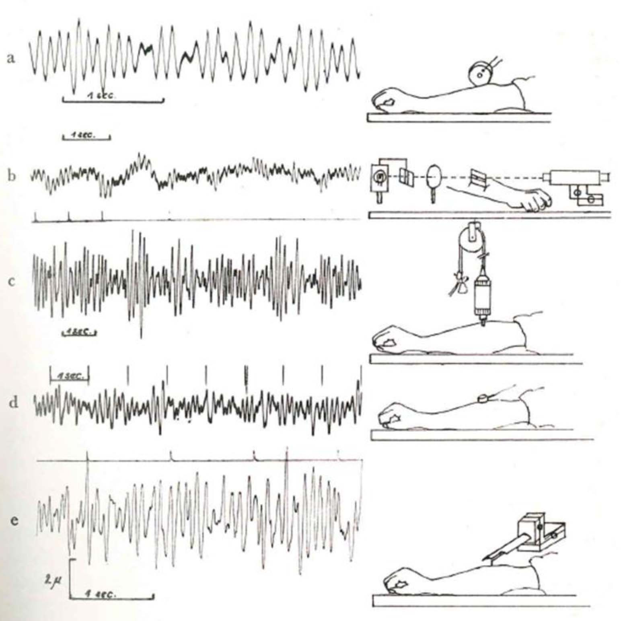
Психофизиология движений
Микровибрация мышц - Хуберт Рорахер
Постоянная микровибрация мышц обеспечивает постоянную температуру человеческого тела и является основой терморегуляции человека и теплокровных животных.
Хуберт Рорахер
Hubert Rohracher (1946)
Различные механические методы исследования микровибраций, использованные
профессором Рорахером.
Notes:
Именно австрийский профессор Хуберт Рорахер предложил термин микровибрация и установивил в 1946 году, что у людей и теплокровных животных происходит постоянная вибрация мышц. Он предположил, что физиологической основой этого процесса является выработка тепла для поддержания постоянной температуры тела и прежде всего мозга.
Рорахер исследовал микровибрации людей и животных с помощью самых современных на тот момент механических датчиков вибрации или акселерометров.
Технология виброизображения также измеряет микровибрации шейных мышц, только бесконтактно с помощью телевизионной техники.

Slide 5
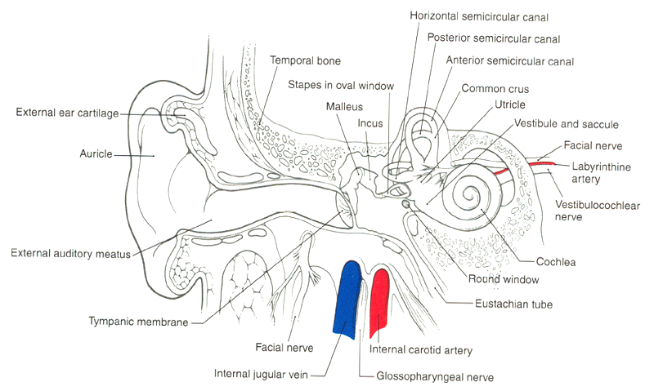
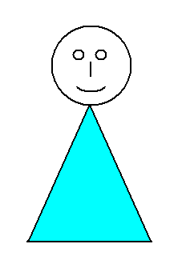
Вестибулярно-эмоциональный рефлекс –
физиологическая основа виброизображения
Телевизионный контроль
Программная обработка
Микродвижения головы
Сравнение с шаблоном
Результат диагностики
VER
Notes:
Физиологической основой виброизображения является вестибулярно-эмоциональный рефлекс, регулирующий характеристики сокращения шейных мышц человека в зависимости от его психофизиологического и эмоционального состояния. Поддержание головы человека в вертикальном квазистационарном состояние делает микровибрации головы уникальным индикатором любых изменений происходящих в человеческом организме.

Slide 6
Межкадровая разность – техническая основа виброизображения
y
T₁
x
y
T₂
x
y
Δ
Зависимость накопленной межкадровой разности от количества движения объекта
x
Notes:
Технической основой технологии виброизображения является накопление межкадровой разности, которое позволяет в реальном времени выявлять микровибрации лица, головы и в принципе любого объекта.

Slide 7
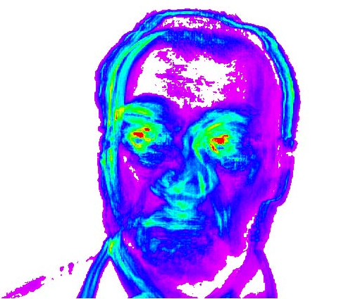
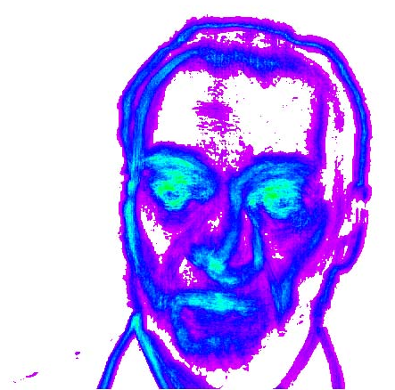
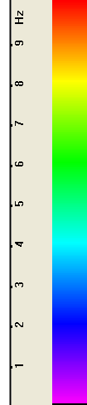
Виброизображение – измеряемая характеристика поведения
Формулы построения амплитудного и частотного виброизображения
Notes:
Любой процесс вибрации имеет два основных параметра – амплитуду и частоту, потому виброизображение в каждой точке может быть амплитудным или частотным. Как часто бывает в науке мы случайно открыли виброизображение когда изучали контактные пульсации крови в пальце человека. Это было еще в далеком 1997 году, только через несколько лет мы поняли, что виброизображение человека изменяется при изменении его психофизиологического состояния.

Slide 8
Применение виброизображения
Notes:
За прошедшие годы было разработано множество программ и применений виброизображения для различных приложений и направлений.
Нет такой области наук о человеке где нет необходимости о получении объективных данных о психофизиологическом состоянии человека.

Slide 9
Классификация применений виброизображения
По локальности средств измерений
Локальные (автономно) системы
Сетевые (глобальные) системы
По принципу фиксации видеокамеры
С жесткой фиксацией
Без фиксации
Notes:
Системы виброизображения можно классифицировать по различным признакам, например локальности средств измерений или способу фиксации видеокамеры.

Slide 10



Классификация применений виброизображения
По типу объекта исследования
Человек
Животные
Органика
Неживые объекты
По типу действия
Без ОС
С ОС
Notes:
Также можно классифицировать системы виброизображения по типу объекта исследования и использования обратной связи

Slide 11
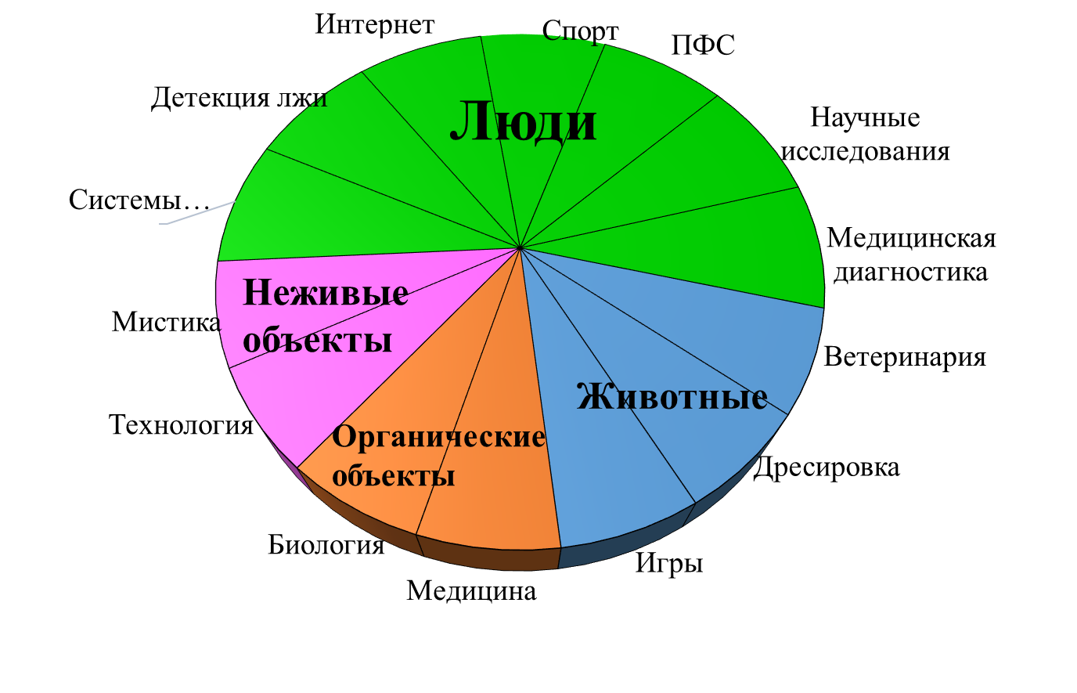
Классификация применений виброизображения на основе типа измеряемого объекта
Notes:
На круговой диаграмме приведена классификация систем виброизображения на основе типа измеряемого объекта с примерным указанием доли рынка для выделенных областей применений

Slide 12
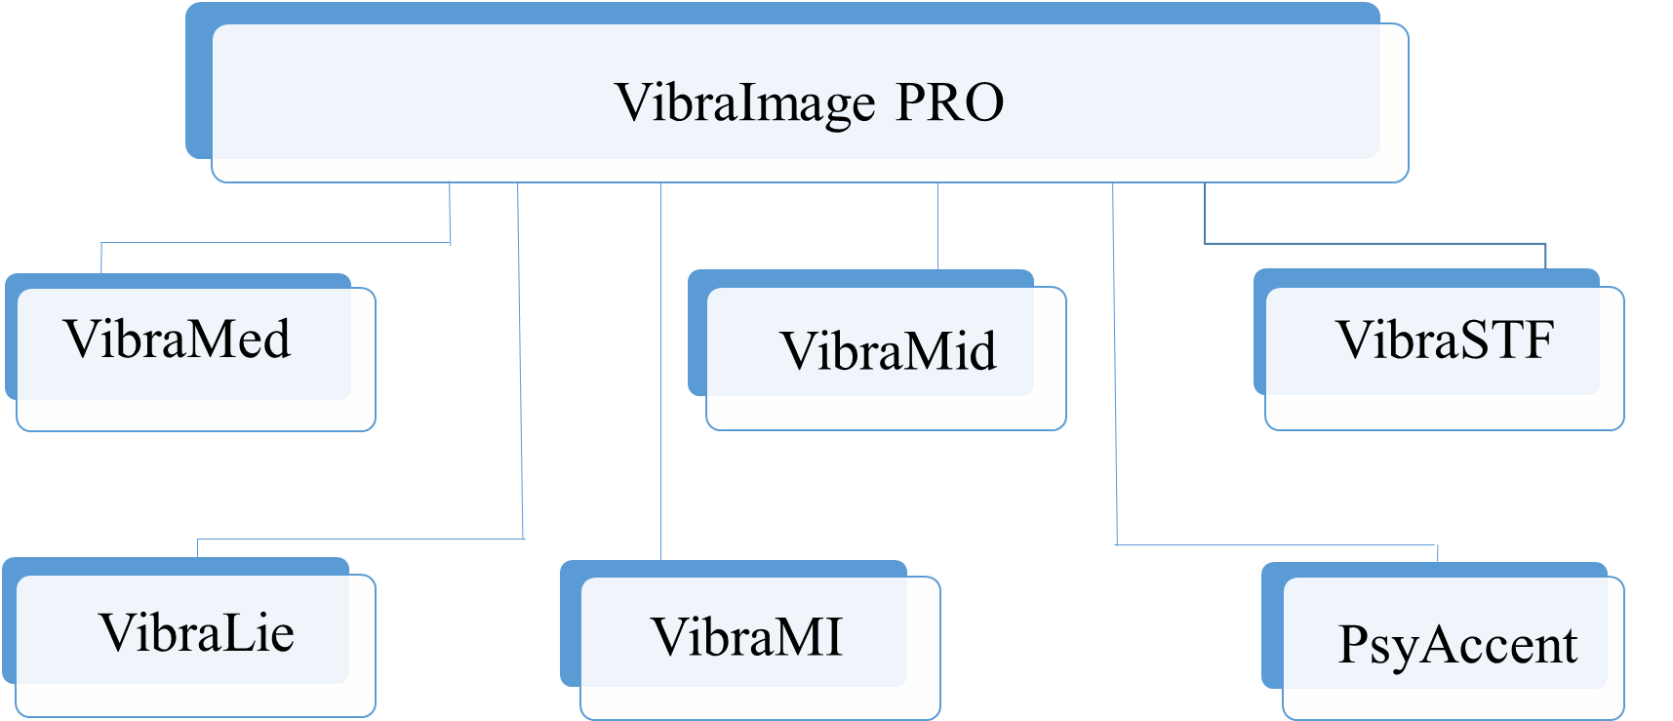
Классификация применений на основе используемых программ виброизображения
Компьютерные программы технологии виброизображения для различных применений
на сайте www.psymaker.com
Notes:
На сайте Псимейкер можно скачать более 100 программ для разных применений технологии виброизображения
Практически все программы можно бесплатно протестировать в режиме ДЕМО
Ключ защиты программы Vibraimage PRO позволяет работать с любой программой виброизображения

Slide 13





Базовые параметры систем виброизображения первого поколения
Амплитудные Ai-A6
Частотные Fi- F12
Симметрии Si-S7
Обработки Pi-P30
Психофизиологические E1-E16
Системные I; E; P; M; SD
Notes:
Алгоритмы работы программ виброизображения описаны в открытых публикациях и их большая часть приводится на сайте Псимейкер в разделах статьи и конференции. Все характеристики личности и параметры эмоций определяются четкими и однозначными методами подтвержденными статистическими исследованиями

Slide 14
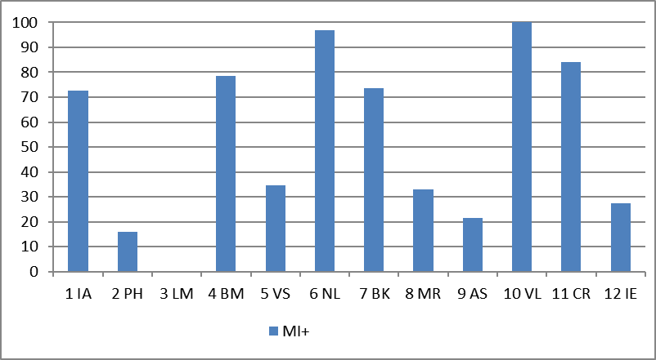
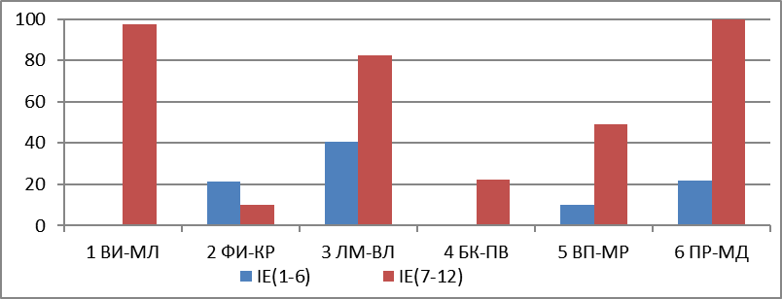
Поведенческие параметры – измеряемые величины в системах виброизображения
VibraMI (2-е поколение)
VibraMED (1-е поколение)
14
Notes:
В настоящее время активно используются 4 поколения систем виброизображения.
Первое поколение измеряет поведенческие характеристики человека без предъявления внешних стимулов, просто камера смотрит на человека и программа определяет его уровни агрессии тревожности стресса торможения и другие характеристики личности
Второе поколение определяет характеристики личности по психофизиологической реакции на предъявляемые стимулы
Третье поколение систем виброизображения вначале определяет индивидуальный профиль испытуемого, а затем определяет характеристики личности, предъявляя стимулы значимые для конкретного испытуемого

Slide 15






Системы виброизображения четвертого поколения. Применение ИИ и ИНС
ST
AI
VI
Обучение ИИ
1
VI
C
0
Измерение поведенческих параметров технологией ВИ с применением ИИ
Notes:
Четвертое поколение систем виброизображения использует искусственный интеллект для измерения характеристик личности
Например, для диагностики ковида нам не удалось достигнуть требуемой точности с помощью своих мозгов и пришлось использовать ИИ который обеспечил необходимую точность

Slide 16
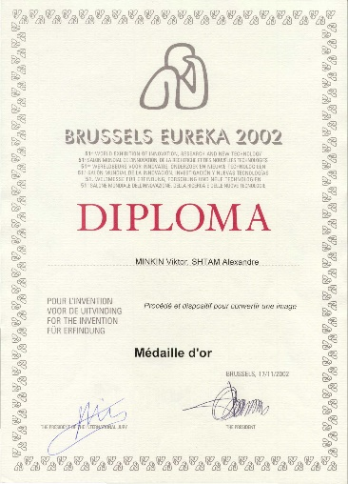
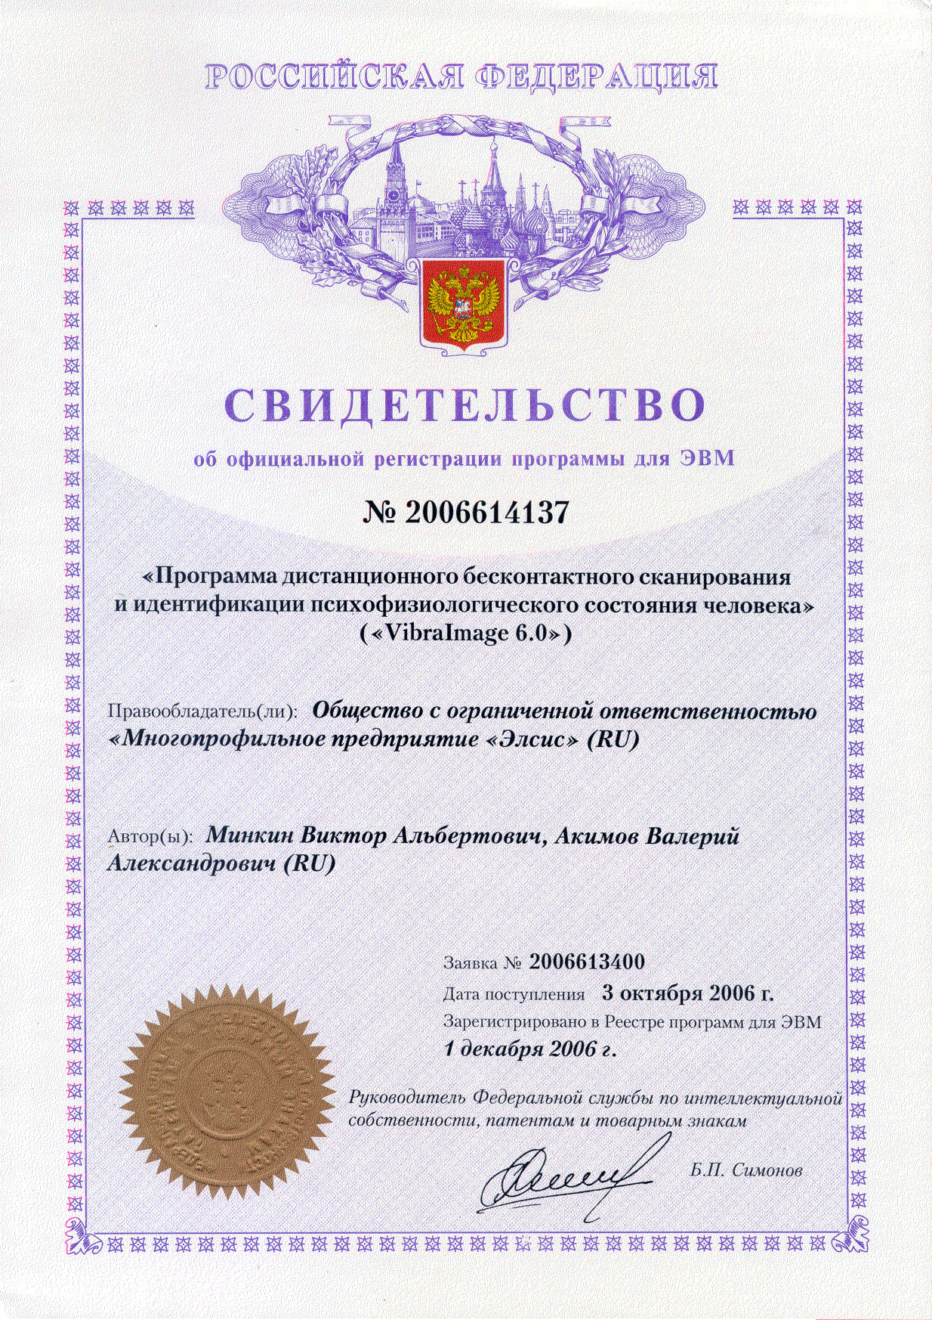
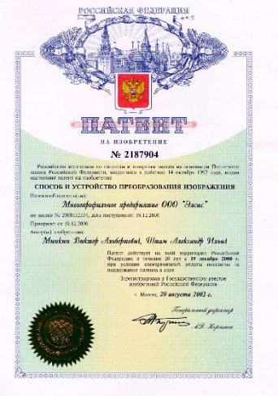
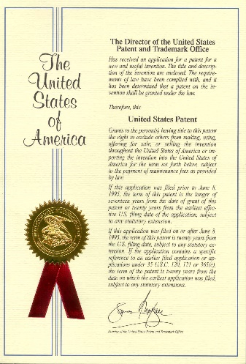
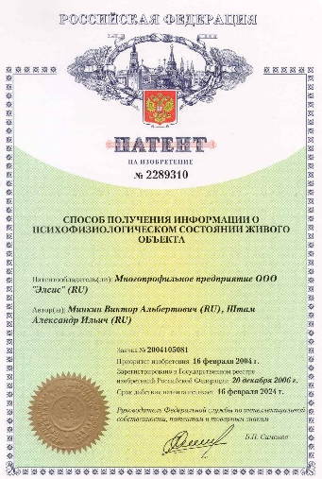
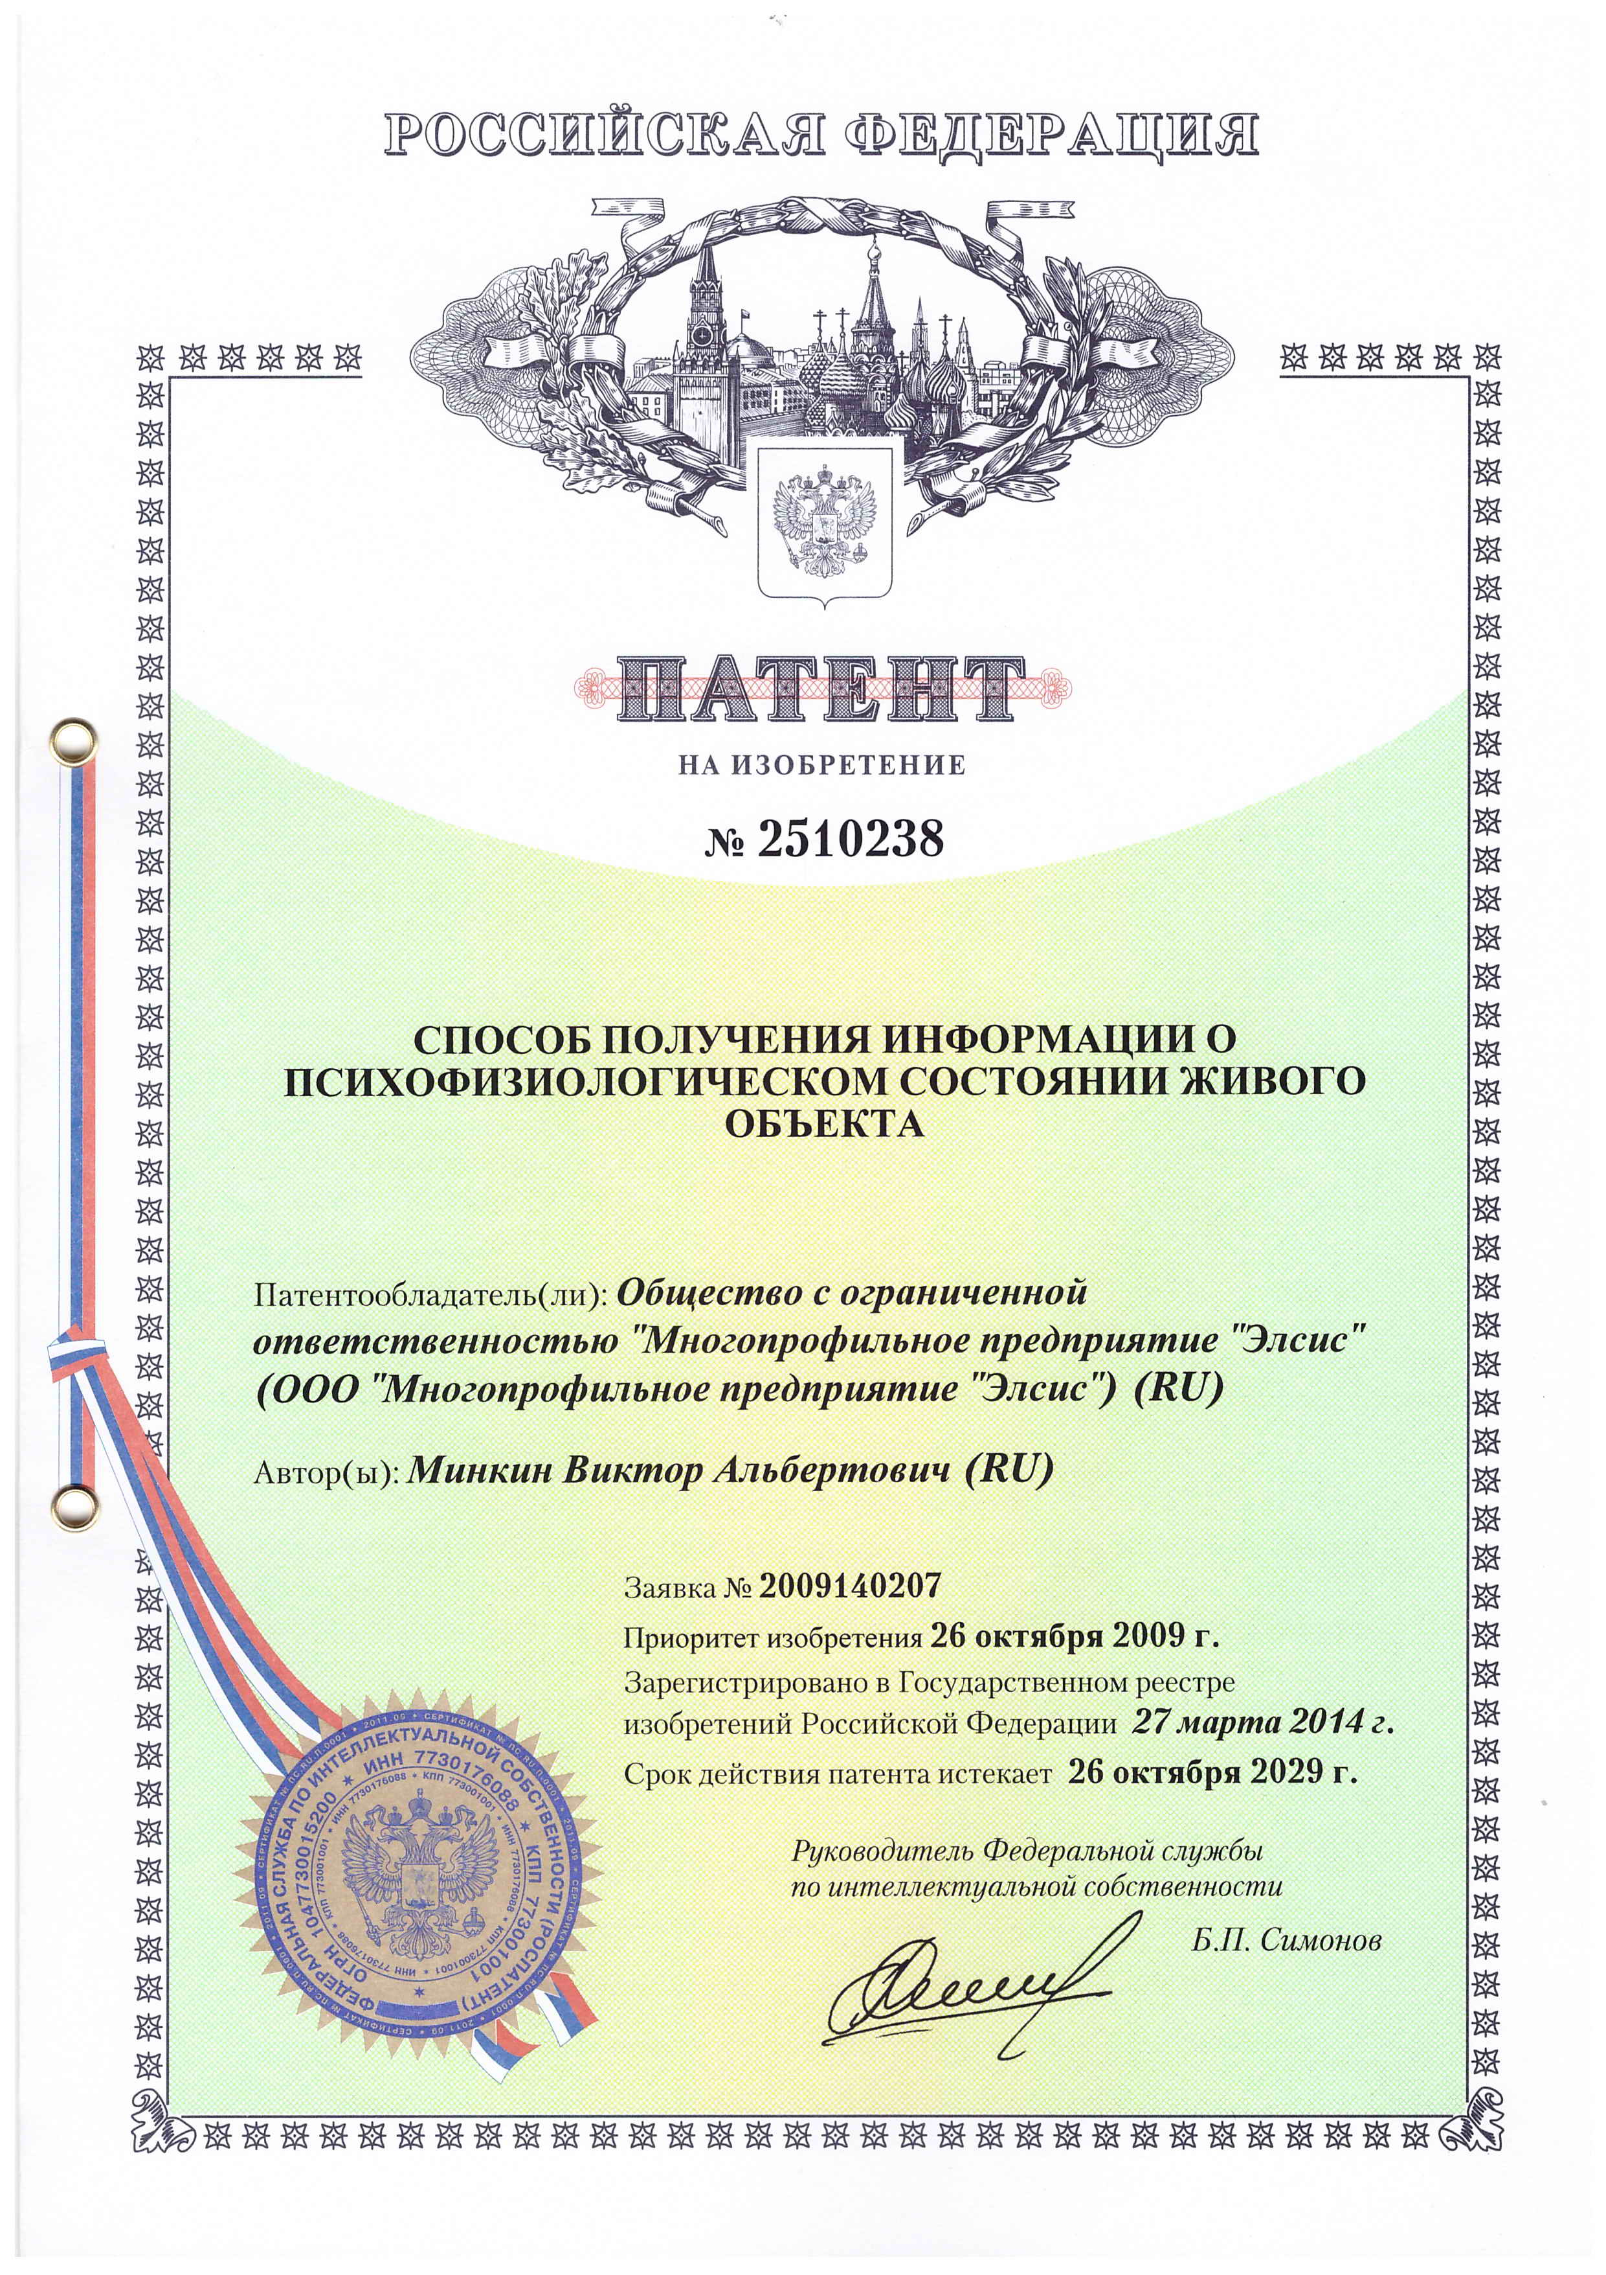
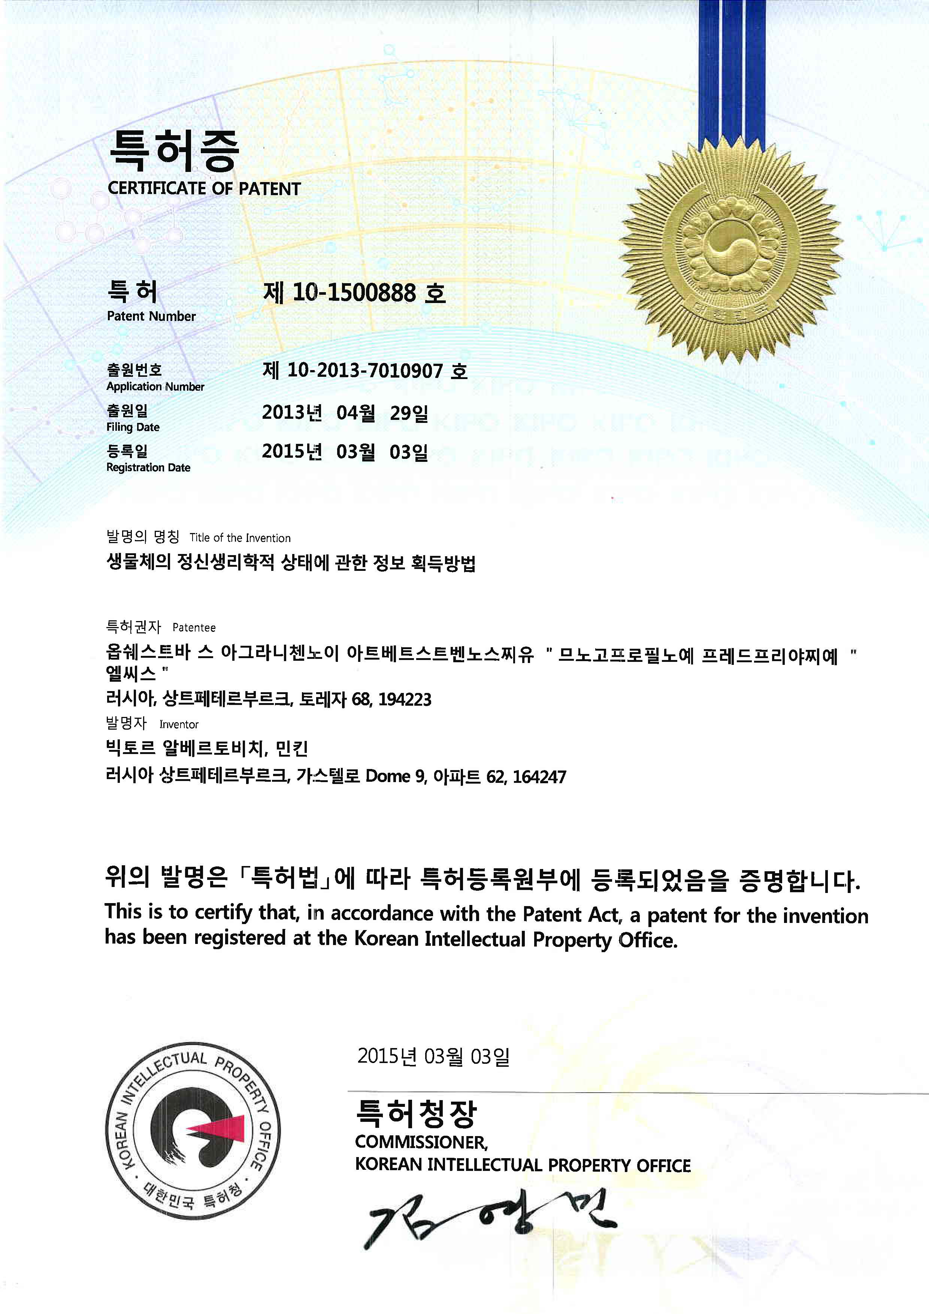
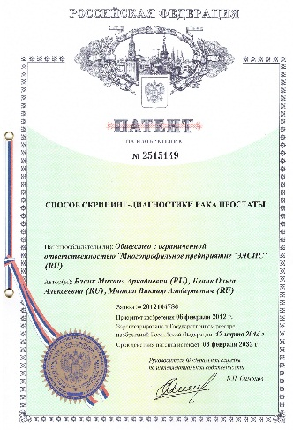
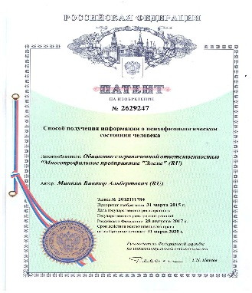
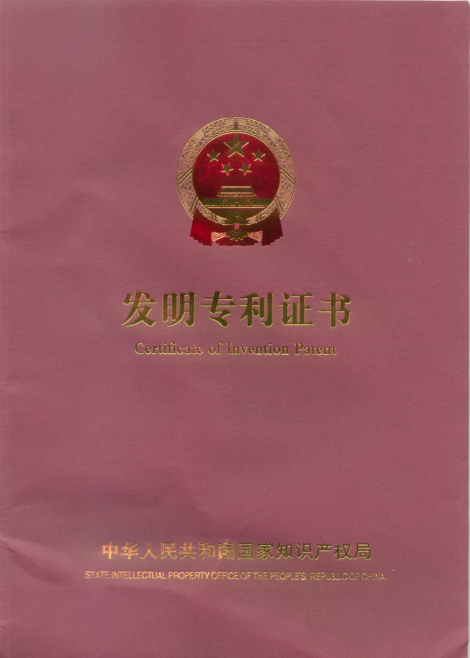
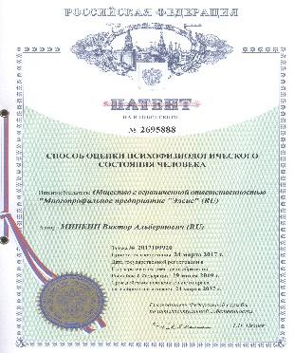
Что сделано
Первые виброизображения получены в 1997 г.
С 2002 года осуществляется изготовление и поставка систем ВиброИзображения на российском и международном рынках.
Продано и успешно используется более 10000 систем ВиброИзображения в мире. Продукция работает в Китае, Японии, Корее, России, Европе, Америке, Африке. Российские партнеры Минатом (ФМБА), Минобороны (Технополис ЭРА).
В 2007 - рекомендации МВД РФ на применение систем ВиброИзображения для обеспечения авиационной и транспортной безопасности. 100% контроль (3 миллиона) посетителей на Олимпийских играх в Сочи в 2014 году.
Получены патенты РФ (6), США, Китая, Японии, Кореи на технологию, методы и системы виброизображения.
С 2018 в Санкт-Петербурге проходят ежегодные международные конференции.
Более 100 продуктов технологии виброизображения на www.psymaker.com
Notes:
За 25 лет исследования технология виброизображения прошла большой путь от красивой игрушки до наиболее широко применяемой технологии психофизиологической детекции сравнимой по точности определения характеристик личности с классическими технологиями исследования физиологических сигналов, таких как ЭЭГ, ВСР, КГР или МРИ
Но технология виброизображения отличается от предыдущих исследований физиологических сигналов не только бесконтактностью но и обработкой информации невозможной при получении точечных аналоговых физиологических сигналов
Это дает технологии виброизображения конкурентные преимущества при анализе психофизиологического состояния, которое происходит точнее и быстрее, чем при исследовании известных физиологических сигналов

Slide 17
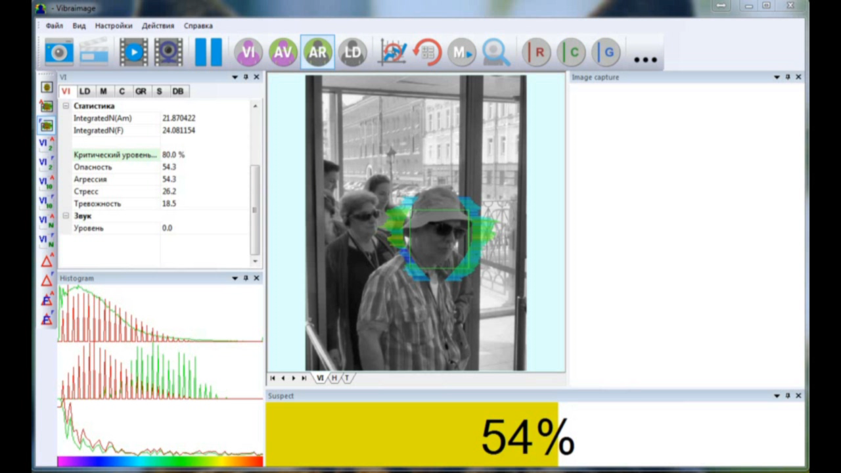
Vibraimage – системы безопасности
Видео выявления подозреваемого системой Vibraimage PRO, режим Mix. Москва, вход в Кремль через Кутафью башню, 2017 год.
Notes:
В системах безопасности системы виброизображения позволяют выявить агрессивного или потенциально опасного человека при его нахождении в кадре в течении 5 секунд. Конечно большее время нахождения человека в кадре позволяет измерять поведенческие параметры с большей точностью.

Slide 18
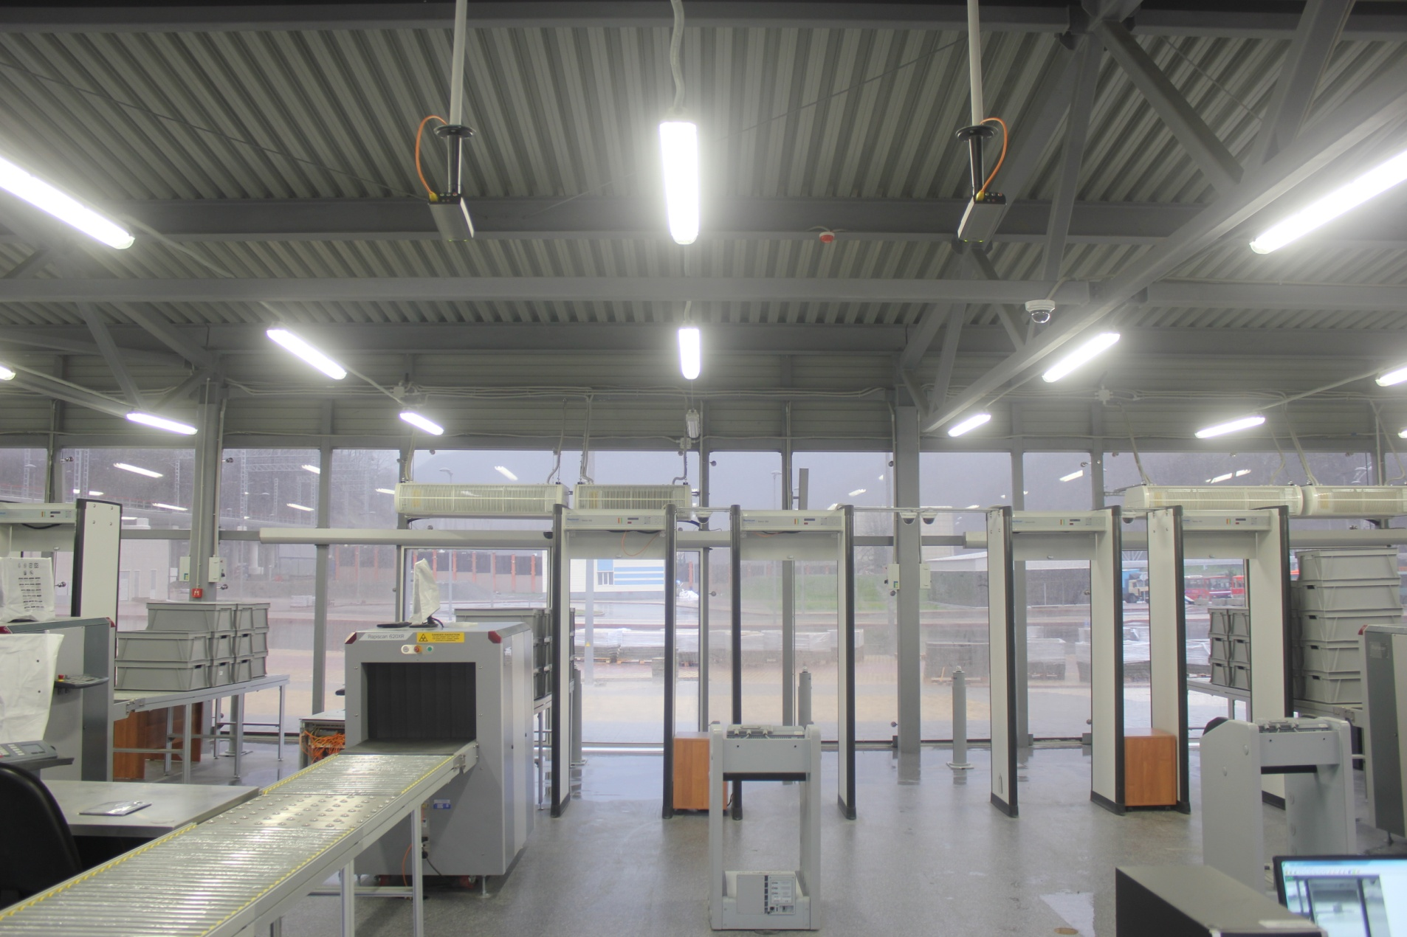
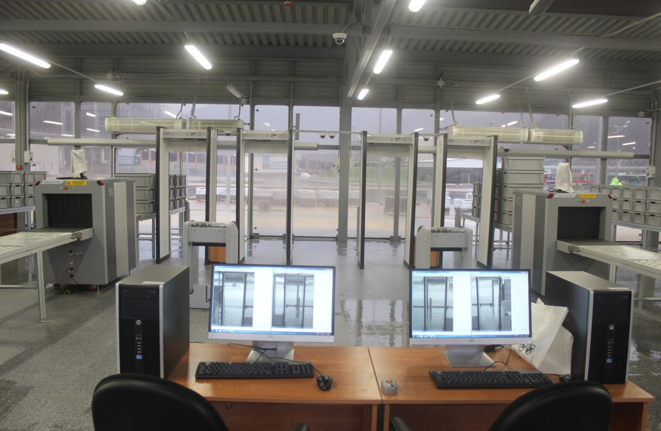
Vibraimage – системы безопасности
Контроль проходящих посетителей, Сочи 2014.
Notes:
С 2007 года системы виброизображения рекомендована МВД РФ для выявления террористов и потенциально опасных людей на транспортных объектах. Около 300 телевизионных камер и систем виброизображения было установлено во время Олимпиады в Сочи для контроля посетителей и выявления потенциальных нарушителей.

Slide 19
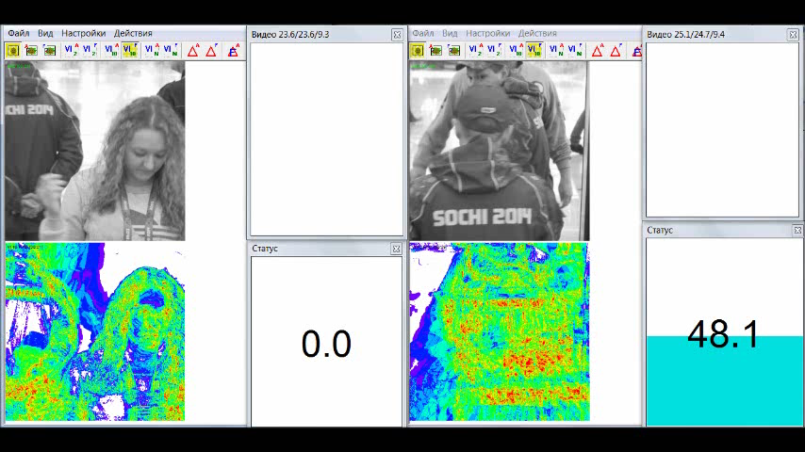
Vibraimage – системы безопасности
На монитор выводятся изображения с двух соседних камер и уровень
опасности (статус) контролируемого человека. Систему настраивают
на заданный порог опасности при предварительной настройке.
На большинстве объектов был установлен порог опасности 60 %.
Notes:
Обслуживание систем виброизображения в Сочи осуществляли работники МВД, которые прошли обучение в Элсис
По данным МВД точность выявления нарушителей составила примерно 95% при этом ошибка пропуска нарушителя была 0
Существует экспоненциальная зависимость точности выявления нарушителей от времени контроля.
В Сочи время контроля посетителей было примерно 10 секунд.

Slide 20
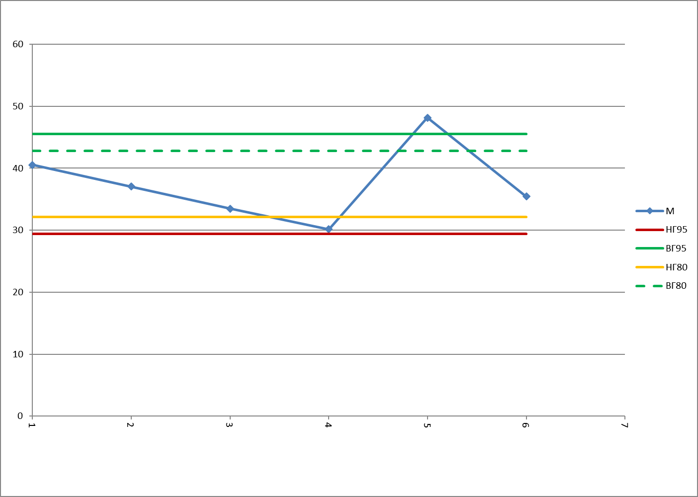
Предсменный контроль. Программа ВибраСтафф.
По данным предсменного контроля психофизиологическое состояние
соответствует норме
К работе ДОПУСКАЕТСЯ
Обозначение показателя | Наименование показателя | Нижняя граница индивидуальной нормы | Среднее значение показателя | Верхняя граница индивидуальной нормы | Выход за границу нормы
D_IND | Интегральный показатель психофизиологического состояния, баллы | 29,452 | 35,438 | 45,510 | Нет
Информационно-энергетический подход к измерению параметров ПФС человека программой ВибраСтафф
Notes:
В настоящее время программы для предсменного контроля работников активно используются на предприятиях МИНАТОМА
Партнером Элсис в разработке и применении таких систем является ФМБА
Программа ВибраСтафф за 1 минуту определяет 12 поведенческих параметров работника которые сводятся в один показатель допуска или недопуска к рабочему месту. Контроль психоэмоционального состояние работника является важным фактором снижающем риски возникновения чрезвычайных ситуаций на особо важных производствах, например при работе с ядерным топливом

Slide 21
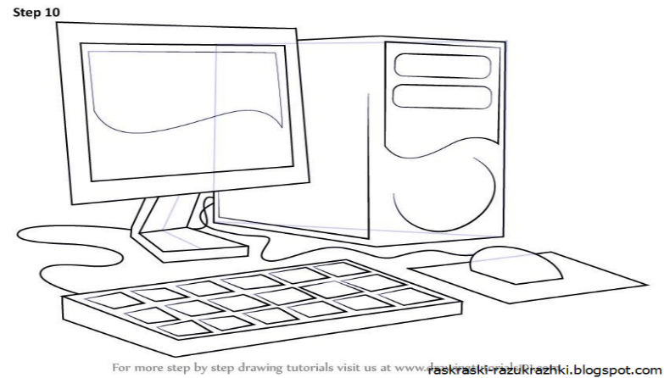
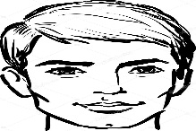


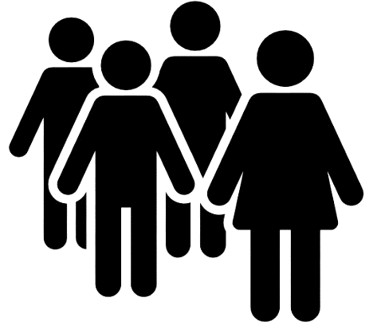
Предсменный контроль.
Программа Covid5s
При телевизионном выявлении COVID-19 человек находится в поле зрения камеры всего 5 секунд
Notes:
Предсменный контроль может включать в себя не только контроль параметров психоэмоционального состояния, но и выявлять заболевания
Во время пандемии COVID-19 была разработана программа выявляющая носителей ковида при 5-секундном контроле
Точность детекции ковида при 5 секундах составляла около 90%, при 20 секундном контроле 95% и 98% при минутном контроле

Slide 22
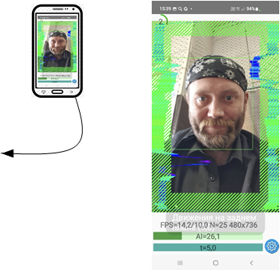
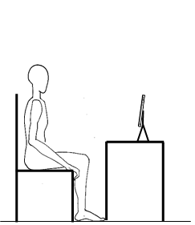
Дистанционный предсменный контроль на мобильных устройствах
Условия самотестирования, визуальный контроль лица на мобильном телефоне при диагностике COVID-19 программой VibraAI
Notes:
Так как технология виброизображения основана на обработке видео качественной камерой и процессором, то все наработки реализованные на ПК с Windows были перенесены на мобильные устройства на ОС Андроид и iOS

Slide 23
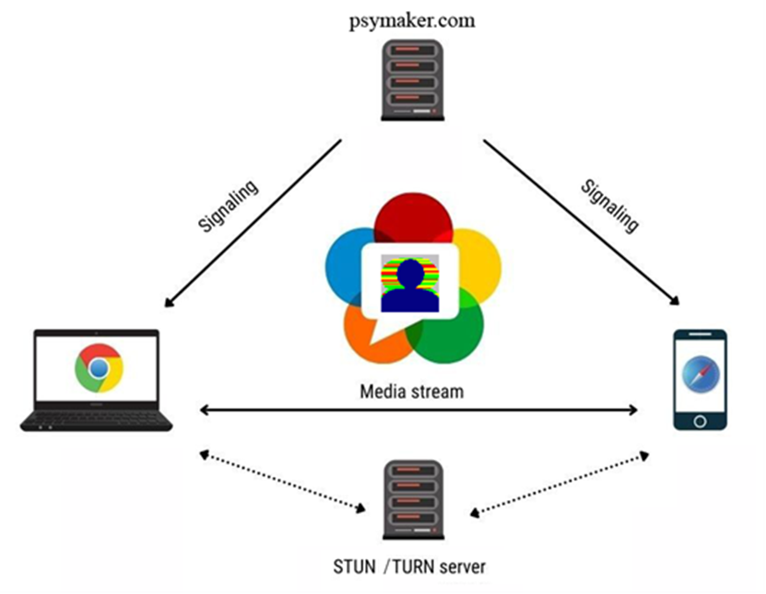
Предсменный контроль работников в режиме онлайн
Структурная схема видеоконференции врач-пациент с медицинской диагностикой программой МЕД+
Notes:
Предлагаемый компанией Элсис SDK позволяет встраивать программные продукты виброизображения в различные уже существующие системы в том числе видеоконференции в структуре администратор – работник или врач – пациент.

Slide 24
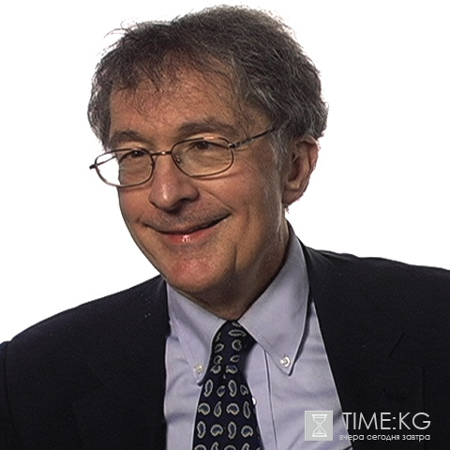

Профориентация и множественные
интеллекты Говарда Гарднера
Множественные интеллекты равноценны и независимы друг от друга. Каждый из них представляет собой свой особый способ взаимодействия с окружающей действительностью, способность человека решать проблемы или ставить новые проблемы, ценные в рамках данной или нескольких культур.
Notes:
Для выявления скрытых характеристик личности, способностей или черт характера используются дополнительные стимулы раскрывающие характеристики личности. Для профориентации наиболее информативными являются стимулы связанные по смыслу с типами множественного интеллекта. Теорию множественного интеллекта предложил в 1983 году американский профессор Говард Гарднер в ротивовес распространенной теории единого интеллекта или IQ

Slide 25
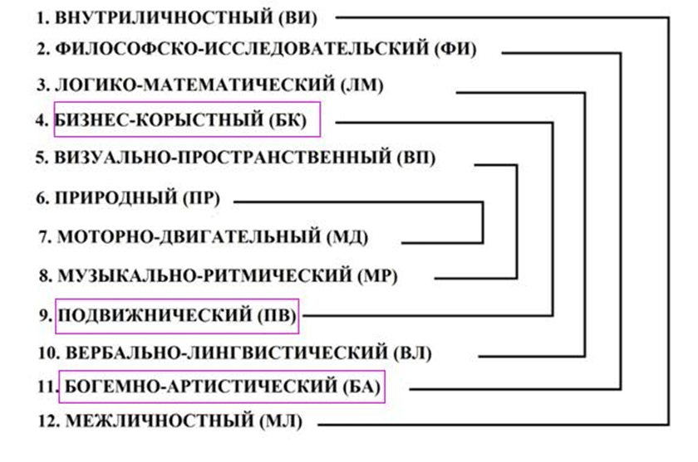
Профориентация.
Множественные интеллекты. Программа ВибраМИ
Оппозиционная структура множественных интеллектов
Notes:
Изначально Гарднер предложил 9 типов множественного интеллекта, но он не структурировал интеллекты между собой
Мы дополнили МИ Гарднера 3-я новыми типами МИ и структурировали расположив их по возрастанию экстраверсии и добившись симметричности и оппозиционности при предъявлении стимулов, что позволило добиться большей точности при измерении ПФР на предъявляемые стимулы и соответственно более высокой точности профориентации испытуемого

Slide 26
Профориентация. Профиль интеллектов.
Программа ВибраМИ
Результаты самотестирования программами VibraMI и PsyAccent
Notes:
Программа ВибраМИ строит профиль из 12 интеллектов вычисляя сознательную и бессознательную реакцию испытуемого на предъявляемые стимулы. Получается одновременное психофизиологическое тестирование на способности и детекция лжи, так как если сознательная реакция испытуемого значительно отличается от бессознательной, то это означает что испытуемый пытается скрыть истинную значимость стимулов при проведении тестирования
Совокупность множественных интеллектов имеет привязку к стандартным специальностям и при прохождении тестирования определяют узкая, среднюю и широкую специализацию испытуемого
Элсис разработал 3 независимых опросника для младших школьников, подростков и взрослых для проведения профориентации которые используются в школах, ВУЗах и предприятиях

Slide 27
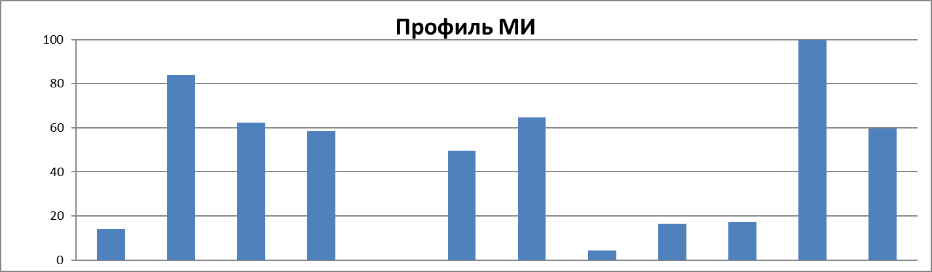
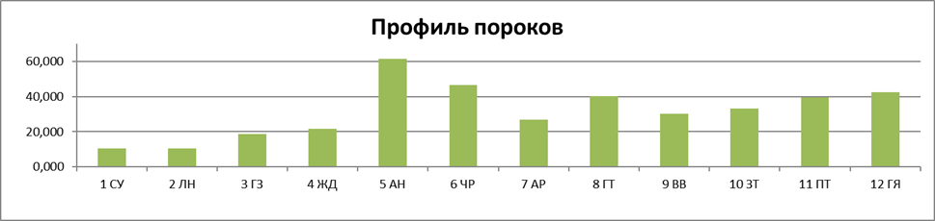
Управление персоналом.
Программа Профайлер+
Notes:
Последняя разработка в технологии виброизображения – программа Профайлер+ позволяет исследовать любого человек всего за 250 секунд и получить о характеристиках личности максимальную информацию, которую не знает о себе даже сам испытуемый
Программа предъявляет испытуемому 48 стимулов, из них первые 24 направлены на определение профиля множественного интеллекта испытуемого
Затем следуют 24 многофакторных стимула имеющих смысловую привязку к лидирующим способностям и 12 основным порокам

Slide 28
Управление персоналом.
Способности и пороки личности
12_МИ | № | 12_ПЛ | 12_Sins | RU | EN
Внутриличностный | 1 | Суицид | Suicide | СУ | SU
Философский | 2 | Лень | Sloth | ЛН | SL
Логико-Математический | 3 | Кибер-зависимость | Cyber addiction | КЗ | СA
Бизнес-Коммерческий | 4 | Жадность | Greed | ЖД | GD
Визуально-Пространственный | 5 | Алкоголизм, Наркомания | Alcoholism, Drug Addiction | АН | AD
Природный | 6 | Чревоугодие | Gluttony | ЧР | GL
Моторно-Двигательный | 7 | Эгоизм | Egoism | ЭГ | EG
Музыкально-Ритмический | 8 | Гордыня, Тщеславие | Pride, Vanity | ГТ | PV
Подвижнический | 9 | Воровство-Взятки | Bribe, Theft | ВВ | BT
Вербально-Лингвистический | 10 | Зависть | Envy | ЗТ | EN
Креативный | 11 | Похоть | Lust | ПТ | LT
Межличностный | 12 | Гнев, Ярость | Wrath | ГЯ | WR
Структура характеристик личности в системе
способности-пороки программы Профайлер+
23
Notes:
В данной таблице приведена структура и последовательность исследования способностей и пороков испытуемого
Стимулы способностей и пороков образуют 2 зоны сравнения как методе детекции лжи предложенным американским полиграфологом Кливом Бакстером. Привязка стимулов способностей и пороков к уровню экстраверсии и минимальное время предъявления значительно повышает точность проводимых исследований

Slide 29
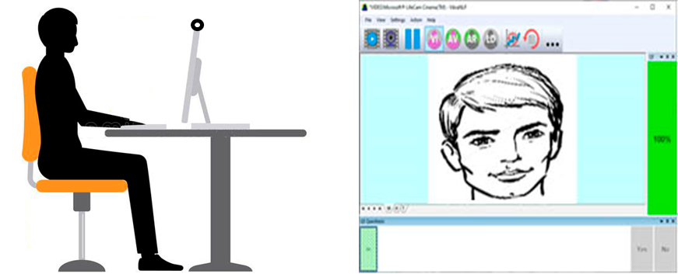
Управление персоналом. Тестирование и самотестирование программой Профайлер+
Условия самотестирования, визуальный контроль лица
на мониторе ПК
Notes:
Организационно тестирование программой Профайлер+ может проходить в режиме самотестирования или тестирования с оператором.
При самотестировании испытуемый видит на экране текстовый вопрос и усиливающую по смыслу картинку и выбирает ответ в формате Да или Нет. Программа анализирует и выводит профиль сознательной и бессознательной реакции испытуемого.

Slide 30
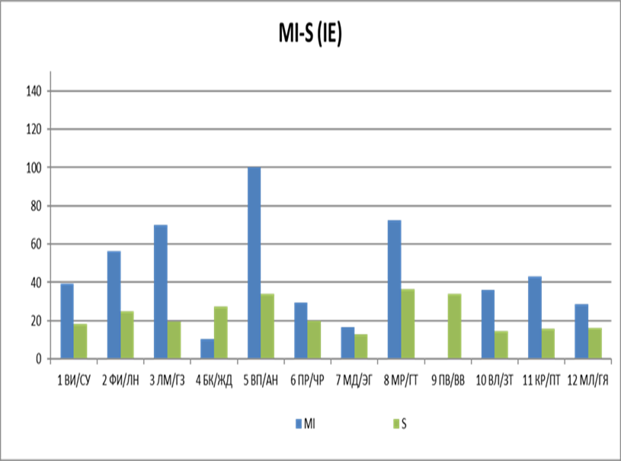
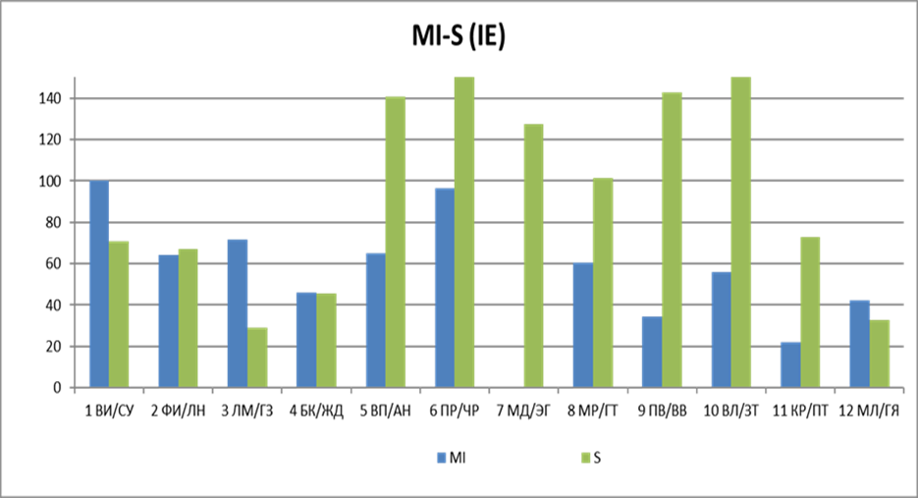
Управление персоналом. Психофизиологические профили Праведника и Грешника
Преимущественная ПФР на
стимулы способностей
Преимущественная ПФР на
стимулы пороков
Notes:
Практика показала что сознательные ответы на вопросы мало отличаются у испытуемых. Значительно более информативной является бессознательная реакция. На данном слайде приведены два противоположных по соотношению способности пороки профиля испытуемых
На левом слайде так называемый профиль Праведника, у него ПФР на почти все стимулы способностей (синяя гистограмма) выше чем на стимулы пороков (зеленая гистограмма). Для профиля Грешника наблюдается обратная ситуация, у него реакция на стимулы пороков выше чем на стимулы способностей
Согласно проведенным в некоторых областях исследованиям (спорт) наблюдается рост порочности практически пропорциональный росту квалификации, те спортсмены высшего уровня (ЗМС) имеют большую порочность чем более низких квалификаций
Я хочу подчеркнуть что это новая область исследований, за последние 3 года было защищено две диссертации основанные на технологии виброизображения, кандидатская по предсменному контроля в атомной промышленности и докторская по управлению уровнем агрессии в спорте. В области управления персоналом огромное поле деятельности для специалистов заинтересованных как в практических результатах так и научных.

Slide 31
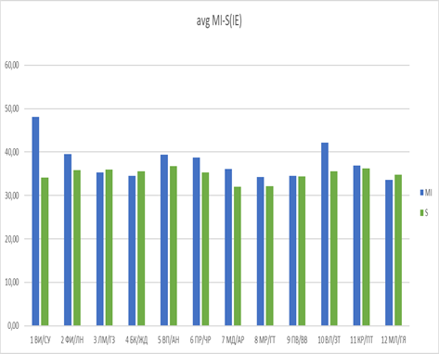
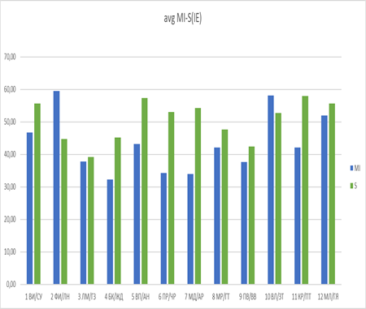
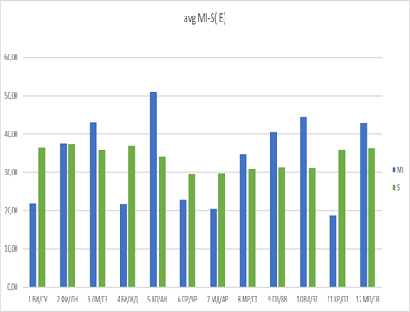
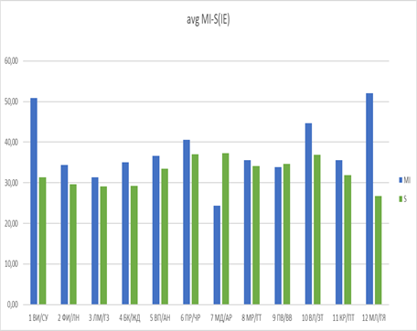
Профили способностей и пороков (ПСП) в целевых группах
а
б
в
г
Групповые профили способностей и пороков военнослужащих (а), спортсменов (б), ИТР (в), студентов (г) по данным бессознательной реакции (IE).
Notes:
Моментальное получение цифрового профиля способностей и пороков испытуемого позволяет легко осуществлять не только личные исследования но и получать групповую статистику. Полученная статистика свидетельствует о значительных различиях в групповых профилях например для военнослужащих, спортсменов, ИТР и студентов как по профилю способностей так и по профилю пороков.
Было показано что наблюдается возрастные изменения в профилях и изменения в зависимости от стажа работы на одном месте.
Цифровые профили способностей и пороков являются уникальным инструментом позволяющим исследовать влияние любых факторов на работу персонала компании.

Slide 32
Проблемы технического профайлинга
Исторический груз терминов и подходов неизмеримости человеческой личности.
Общественная неготовность обсуждать отрицательные характеристики личности.
Сопротивление общества против физического измерения характеристик личности. Законодательная неопределенность характеристик личности.
Изменчивость характеристик личности под воздействием различных факторов.
Сознательное использование двойных стандартов при оценке личности и социальных групп (хорошие и плохие парни как ярлыки).
Notes:
Не следует надеется что технология виброизображения позволяет решить все проблемы безопасности и управления персоналом
Системы технического профайлинга это мощный инструмент, дающий уникальную информацию профайлерам и специалистам по управлению персоналом. Но выработка специфических регламентов действий в той или иной ситуации – это задача специалистов работающих с данными которые представляет система виброизображения

Slide 33
Преимущества виброизображения и Профайлер+
Объективность измерения характеристик личности как физических параметров.Отсутствие двойных стандартов при измерении характеристик личности. Возможность физической стандартизации методов измерения характеристик личности.
Короткое время исследования (250 с) характеристик личности программой Профайлер+.
Цифровизация характеристик личности с возможностью хранения, передачи и стандартной обработки цифровых данных. Независимые профили сознательной и бессознательной реакции на стимулы, содержащие примерно 10Мb информации о личных данных.
Возможность отслеживания динамики изменения характеристик личности, например в биометрическом паспорте и базе данных.
Запас цифровых данных личности для дальнейших исследований. Открытость текущих алгоритмов и возможность использования ИИ
в будущих разработках.
Notes:
Естественно что бесконтактный контроль психофизиологического состояния и характеристик личности дает огромное преимущество технологии ВИ над другими контактными технологиями
Огромное и объективное количество информации о характеристиках личности так же является достоинством технологии виброизображения
Однако предстоит значительный объем работы по формализации получаемых данных, необходимо исследовать динамические изменения профиля личности – то что академик Павлов называл динамическим стереотипом.
С виброй динамический стереотип можно исследовать формальными статистическими методами

Slide 34
Применения виброизображения и Профайлер+
Исследование характеристик личности и способностей учащихся. Профориентация школьников и студентов. Профотбор
Профориентация абитуриентов и студентов в вузах. Переквалификация сотрудников. Управление персоналом
Прогноз поведения в экстремальных ситуациях. Предсменный и постоянный контроль
Психофизиологическое тестирование. Полная информация о личности работника за 5 минут в цифровом виде
Цифровой профиль сотрудника. Контроль динамики ПФП сотрудников и целевых групп
Notes:
В данной презентации я отразил основные направления применения технологии виброизображения в сфере управления человеческими ресурсами как основы современной системы безопасности. Я надеюсь что в ближайшем будущем технология виброизображения и программа Профайлер+ найдут широкое применение в компании Газпром, компания Элсис как разработчик технологии готовы к такому сотрудничеству

Slide 35
Направления развития виброизображения
Пропаганда цифровизации характеристик личности и физических методов измерения характеристик личности.
Набор данных исследований различных целевых групп.
Совершенствование и отработка предъявляемых многофакторных стимулов. Исследование оптимизации тестирования с универсальным или целевыми опросниками.
Развитие методов обработки данных ПФР.
Поиск партнеров и развитие конкретных применений Профайлер+ .
Проведение сравнительных тестирований с известными методами оценки характеристик личности и подключение ИИ для обучения по проверенным данным.
Notes:
Конечно есть огромное поле деятельности по дальнейшему развитию технологии виброизображения. Мы постоянно работаем чтобы наши партнеры могли решать поставленные задачи быстрее и точнее
Повторю что все программы Элсис доступны для свободного скачивания с сайта Псимейкер и большинство программ дают возможность бесплатного тестирования

Slide 36
Выводы
По количеству информации об испытуемом Профайлер+ (10Mb) превышает известные методы исследования характеристик личности.
По скорости тестирования Профайлер+ (10 Mb за 250s) превышает известные методы исследования характеристик личности.
По количеству определяемых характеристик личности (матрица 100х100) Профайлер+ превосходит все известные системы психодиагностики.
5-секундные стимулы подтвердили практическую эффективность выявления скрытой информации о характеристиках личности.
Структура нейролингвистического опросника с зонами сравнения способности-пороки показала высокую эффективность, недостижимую при психодиагностике без зон сравнения.
Статистика исследований Профайлер+ показала эффективность выявления не только характеристик личности, но и целевых групп различного объема.
Технология виброизображения бесконтактно получает объективную информацию о человеке, которая используется для обеспечения безопасности, профориентации, управления персоналом и предсменного контроля.
Notes:
В настоящее время технология виброизображения является самой инновационной технологией психофизиологической детекции
Это реальная технология 21 века, так как виброизображение невозможно получить аналоговыми методами на которых основаны классические технологии исследования физиологических сигналов ЭЭГ, ВСР, КГР и другие
Технология виброизображения объединяет физику, психологию и кибернетику единым метрологическим подходом аналогичным стандартным измерениям системы СИ. Подход к человеку как информационно-физическому объекту позволяет объективно измерить его способности и пороки что незаменимо в сфере управления человеческими ресурсами

Slide 37
Спасибо за внимание!
Виктор Минкин
e-mail: minkin@elsys.ru
www.elsys.ru
www.psymaker.com

